Slide 1
企业的供应链管理

Slide 2
供应链与供应链管理的基本概念

Slide 3
供应链管理概念的出现
1982年Oliver, R. Keith和Michael D. Webber发表了“Supply-chain management: Logistics Catches Up with Strategy”
1983年《哈佛商业评论》（Harvard Business Review）发表了“Purchasing Must Become Supply Management”;
这是最早出现SCM概念的论文

Slide 4
波特的价值链理论
著名企业战略家迈克·波特1980年提出的“价值链”概念:
  （价值链上各活动之间的）“联系可以从优化和协调两方面导致竞争优势。联系通常反映为达到同样的结果在活动之间的存在的利益替代关系。 . . . 公司必须从其战略出发，优化这些活动之间的联系，以实现其竞争优势。 . . . 协调联系的能力通常可以降低成本或强化（与其他公司的）差异。”

Slide 5
供应链定义之一
美国著名的SCM领域咨询专家Willian C. Copacino将SCM定义为：
  “The art of managing the flow of materials and products from source to user”
  管理从（供应）源到（最终）用户之间的物料和产品流的艺术。

Slide 6
供应链定义之二
1996年成立的美国供应链协会（Supply Chain Council）将SCM定义为：
  encompasses every effort involved in produ-cing and delivering a final product, from the supplier’s supplier to customer’s customer
  为生产和提供最终产品，从供应商的供应商到顾客的顾客所付出的一切努力。

Slide 7
供应链与供应链管理
供应链由原料供应、生产、批发零售、运输等系列企业组成，原料依次通过链中每个企业变为产品，再通过配送环节交到最终用户手中。供应链管理要把整条链看做一个集成体，将链上企业看做合作伙伴，对整条链进行集成管理。供应链管理的目的是通过链上企业之间的合作，致力于整个链上物流、商流、信息流和资金流的合理性和优化，从而提高整条链的竞争能力。

Slide 8
供应链示意图
增 值 物 流
供应商
的
供应商
企业
采购→加工装配→批发配送
最终客户
供应商
经销商
网
点
信 息 流、 资 金 流

Slide 9
供应链管理的基本任务
一、采购管理
  供应商管理（供应商评价、选择等）
  采购策略管理（采购组合、批量选择等）
  价格管理（询价，价格记录、折扣价等）
  质量管理（原材料质量、按期交货率）

Slide 10
二、资源配置管理
  设施布点管理（生产设施、分销网点布局，新设施起用，低效旧设施关闭选择）
  能力扩充管理（设施能力扩充与生产需求匹配问题）， 主要涉及生产资源在较大的地理空间和较长的时间范围内的优化配置问题，企业应根据市场分布的地理位置、需求大小、运输设施等条件灵活调整其生产资源的配置。

Slide 11
三、生产管理
包括产品组合、加工路线、加工时间的选择等内容，生产管理是供应链管理的关键环节，企业应根据客户的需求、交货期限、现有的人员和生产设施能力科学地制定出可以使供应链各成员之间协调、均衡生产的最佳生产计划。科学的生产管理可提高生产的均衡性、改进产品质量、充分利用生产能力，是实现高效、低耗生产的关键

Slide 12
四、库存管理
由于生产中存在的种种不确定性，企业必须利用库存来调节不确定性带来的生产波动。库存管理既要搞清楚各种原材料、零部件、在制品和最终产品在各级仓库中的位置和数量，也要根据具体的需求和生产波动情况制定合理的库存水平和库存管理方法。在保证生产和销售的前提下尽可能地降低库存水平，减少库存费用。

Slide 13
五、分销配送管理
包括分销网络管理，分销商、分销网点的选择（选择分销网点的地点和层次），生产与分销配送的协调方式，分销配送与运输方式的协调等内容。

Slide 14
六、运输管理
主要涉及供应物资到生产厂之间的运输管理，生产厂之间的运输管理和生产厂到分销中心以及分销中心到最终客户之间的运输管理。运输管理主要包括运输方式、运输批量、运输路径的选择。

Slide 15
七、客户服务管理
包括客户管理、维修服务管理等内容。客户服务是建立与最终用户良好关系的服务增殖环节，也应该包括在完整的供应链管理之中

Slide 16
供应链管理的基本理论

Slide 17
供应链管理思想的来源
传统采购管理的进展
流通领域的变革：QR、ECR的出现
BPR对供应链重构的推动
TOC理论
跨国公司对SCM理论的贡献
IT与网络技术的推动
有关学术组织的推动

Slide 18
传统采购管理的进展
采购管理在企业管理中重要性的提高。
企业与原料供应商关系的变化，在信息、技术、资金、人员等方面有更多的交流。
70年代日本的成功经验：企业与供应商建立特殊伙伴关系。

Slide 19
采购管理概念变化
企业与供应商的关系不仅仅是一种单纯的交易关系，而应该是更紧密的合作关系；
合作关系体现为：供应商在产品开发上的早期参与；企业与供应商在计划、生产、质量、成本等方面互通信息；在成本和质量改进上 互相帮助；
双方在资金上的互相支持，供应商专门针对顾客企业所作的“顾客化投资”，双方在人员上的互相交流等。

Slide 20
流通领域的变革：QR, ECR出现
80年代中期和90年代初期出现QR（Quick Response）和 ECR（Efficient Consumer Response）系统；
1985年美国服装业采用著名流通领域咨询公司KSA公司提出的QR系统后，服装生产周期从66周下降为21周，销售额增加了30-60%，库存周转率提高了30-90%。

Slide 21
流通领域的变革：QR、ECR出现
ECR是1993年 KSA公司受美国食品业委托，在对美国食品零售业所作的现状调查的基础上于提出的增强竞争力的另一个新系统。ECR提出了四个应该变革的领域：
  （1）高效的商品搭配；（2）高效的商品补充；
  （3）高效的促销活动；（4）高效的新商品开发。
并提出了实现ECR所需的四种技术：
  （1）营销技术；（2）物流技术；（3）信息技术；（4）组织化技术。。

Slide 22
BPR对供应链重构的推动
BPR对企业重新思考、构建、改进自己的供应链起了极大的促进作用
BPR的重要支持手段是信息技术。通过应用信息技术实现整个 供应链上的信息共享，去除冗余步骤。
各种ERP、SCM软件的推出是企业开展供应链管理的技术保障；

Slide 23
TOC理论
20多年前，E. M. Goldratt开发了一套OPT 生产管理软件。为普及该软件，将其原理写成畅销小说“The Goal”，销售了250万多本，获得巨大成功；
Goldratt继续解决OPT存在的问题，提出了约束理论（ Theory of Constraints ）；
约束理论的中心思想是：一个系统的产出速度和产出量取决于系统各个环节中的瓶颈环节，企业管理要改善这些瓶颈环节

Slide 24
跨国公司对SCM理论的贡献
世界经济一体化进程加速，跨国公司的供应链变得更长、更复杂，SCM理念首先在跨国公司中实现；
  HP开发了用于SCM的决策支持系统，在改善各地区之间的运作方式上取得巨大成功；
  DEC很早就建立了全球供应链模型；
  美国三大汽车公司 从80年代中期，就开始了新型供应链管理方式的探索，在建立伙伴关系、应用信息技术等方面都有极为可贵的经验。

Slide 25
IT与网络技术的推动
IT技术的进步：网络技术，INTERNET，EDI，C-S，WEB 技术的应用，使企业的技术手段增加，效率显著提高；
基于网络的SCM成为可能。目前已有“E-Supply chain”的提法；
SCM面临的新问题：如何实现多种数据的集成，如何在网上建立伙伴关系，如何在供应链各成员之间分享网络带来的利益等。

Slide 26
有关学术组织的推动
1996年成立的Supply Chain Council（SCC)
  该协会由两个咨询公司PRTM和AMR公司发起。
  已有450团体会员，大部分五百强企业是该协会会员，以及软件供应商、咨询公司和学者等。
  提出一个SCOR (Supply Chain Operation Reference Model) 的参考模型，提供统一用语、定义SCM流程、分析SCM活动的工具。
  该协会每年定期召开若干次国际会议，交流和探讨SCM的经验、研究成果等。

Slide 27
供应链管理的范围
企业内部供应链管理
企业外部供应链管理
多环节链式结构供应链管理
从供应链到供应网络

Slide 28
企业内部供应链管理
传统的管理对企业按职能进行管理；
企业已经认识到实现集成管理重要性；
重点在于建立企业内部的合作机制；
MRPII、CIMS、TOC等概念，都蕴涵着企业内部供应链管理的思想；
信息化是供应链管理的基础，企业内部供应链管理又是全面供应链管理的基础；

Slide 29
企业外部供应链管理
企业外部供应链对企业经营绩效和竞争力的影响更大；
供应商管理：供应商的选择与评价、与供应商合作关系的建立、与供应商之间的信息共享等问题，
流通配送环节管理：经营伙伴关系、信息共享问题；

Slide 30
多环节链式结构供应链管理
更完整的供应链范围包括多个环节，从“供应商的供应商”直到“顾客的顾客”。其中任何一个环节都有可能成为瓶颈环节，从而影响到整个链的运作。
在多环节链式供应链中，大企业起着核心企业作用，例如丰田、美国三大汽车公司、惠普、DEC等公司在其全球供应链中所起的作用。

Slide 31
从供应链到供应网络
供应链中成员更专注于其核心能力，它们参与不同供应链，从而形成供应网络；
供应网络的快速重组能力，以生产商为主导的格局逐渐被以销售商为核心的动态网络所代替；
供应链管理面临新的课题，如伙伴关系的重新定义，更复杂的利益分享机制和信息共享方式等，有待于今后的进一步研究。

Slide 32
供应链管理的层次
战略层：供应链管理的指导思想、决策方针和整体方案，包括供应链结构、模式、运行方式、合作伙伴选择基准、工具等；
运作层：解决供应链中物流、信息流、资金流三大流的流动管理问题，目的是提高整个供应链管理的效率
支持层：供应链实施的软环境，如组织形式、支持程度，信息技术的发展和企业对信息技术的利用程度，社会后勤保障系统的健全等等

Slide 33
SCM的九类方法和技术工具
    1、SCOR参考模型
    2、供应链管理中的计划工具
    3、不确定性的控制方法
    4、“Bullwhip效应”的抑制和库存控制方法
    5、IT对供应链管理的支持和供应链管理软件
    6、标准化方法
    7、优化方法
    8、决策支持系统
    9、物流管理方法

Slide 34
SCOR参考模型
该模型将供应链上的运作分为四个基本的业务流程：计划、采购、制造和配送；
四个流程按不同生产类型分成17个子流程；
运用BPR和Benchmarking对企业现状进行分析，运用流程定义模型来定义自己企业的SCM流程。
该模型使SCM标准化，这对于跨企业的SCM来说，无疑具有重要意义。

Slide 35
Supply Chain Operations Reference Model (SCOR) - Process Definition
Plan
P1 Plan Supply Chain
P2 Plan Source
P3 Plan Make
P4 Plan Deliver
P0 Plan Infrastructure
Source
Make
Deliver
Suppliers
M1 Make-to-Stock
Customers
S1 Source Stocked Products
D1 Deliver Stocked Products
S2 Source MTO Products
M2 Make-to-Order
D2 Deliver MTO Products
S3 Source ETO Products
M3 Engineer-to-Order
D3 Deliver ETO Products
S0 Source Infrastructure
M0 Make Infrastructure
D0 Deliver Infrastructure

Slide 36
供应链管理中的计划工具
SCM将销售、生产、采购、配送、库存等多种计划集成到一起，需要强有力的计划工具支持；
管理软件公司推出的SCP的计划工具：
  注目整个供应链，同时提出各环节计划；
  从战略层到实施层，涵盖多层次的计划；
  采用基于TOC理论的能力约束计划；
  实现各种计划信息在整个供应链上的共享；

Slide 37
不确定性的控制方法
来自供应商、制造商和顾客的三种不确定性；
两种供应链：注重物流效率，注重响应速度；
处理不确定性需求的三种策略：
  减少不确定性：不同产品采用相同零部件；
  避免不确定性：缩短周期，增加制造柔性；
  对应不确定性：利用库存和生产能力的缓冲；
三种对应不确定性的策略：
  大批量定制（mass customization）
  VMI/CRP策略，尽量把握不确定性；
  短周期同步计划策略

Slide 38
“Bullwhip”的抑制方法
供应链很长时，传统的信息传递方式要经过多个环节，从而在传递中会发生信息失真，且随信息向上游流动而逐级放大，导致市场端的小的变动引起制造端很大波动；
目前提出来的两种方法：
  VMI（Vendor Managed Inventory）卖方主导型库存控制；
  CRP（Continuous Replenishment Plan）连续补充计划；

Slide 39
标准化技术
标准化技术对有效的SCM来说是一项必不可少的技术。尤其是随着信息技术的发展，更要求企业之间能够有一种共同的语言来交流日益庞大的数据、信息和文件。
其目标主要是：（1）商品的统一编码：（2）制作了标准化的商品目录数据库；（3）价格检索方法标准化；(4)物流EDI：
信息标准化对于整个供应链上信息交流成本的降低起了非常巨大的作用。

Slide 40
优化方法
SCM中存在的优化问题：生产计划，能力配置，库存水平，排序，运输路径等；
大部分SCM软件供应商在其软件包中也加入了优化功能，
  SAP推出SCOPE（Supply Chain Optimization, Planning and Execution），其中APO模块可支持实时决策;
  I2 在其SCM软件中加入CAO（Constrains Anchored Optimization）优化模型，

Slide 41
决策支持系统
供应链管理的决策支持系统应当包括专家系统、模拟功能、优化功能、通信功能、图表分析等功能，包括以下部分:
  通用SQL接口，用户定义数据库
  专家系统规则
  用于生产能力规划的数学规划模型
  排序算法：多环节、多点排序
  用户图形界面
  交货期确认和承诺（Available-to-promise）
  需求管理

Slide 42
物流管理
最期物流：注重物料和产品的运输、包装、保管、装卸等业务，目标是如何降低局部成本；
企业物流：考虑企业整个价值链上活动，目标是如何从成本、质量、时间等多方面提高企业的整体竞争力；
供应链物流：跨企业物流管理，目标是追求整个供应链的管理效率；

Slide 43
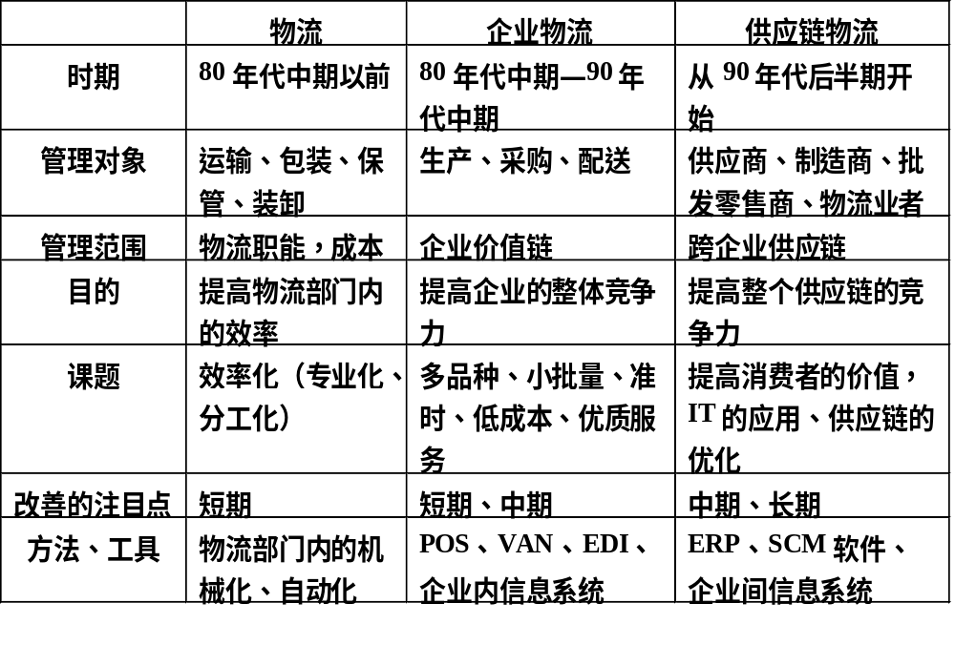

Slide 44
SCM的四大组织化技术问题
    1、供应链管理的组织形式
    2、供应链中的伙伴关系
    3、供应链管理战略和实施策略
    4、供应链管理绩效的评价问题

Slide 45
企业供应链管理实施策略
SCM实施策略的“五阶段形成法”；
SCM实施策略所需的四个决策支持模型：供应物料分类模型、外协市场评判模型、基本策略定位模型和关键要素模型；
企业供应链管理中分销配送环节物流、信息流、资金流三种流的流动模式特点；
企业供应链分销配送环节中“雪崩效应”产生原因，及克服雪崩效应的对策；

Slide 46
1.指导思想确立
依据：产品特点，生产系统特点
2.供应物料分类
目的：不同类型物料采取不略方针
依据：物料的重要度，供应的复杂度
供应物料
分类模型
3.外协市场分析
确认供应链上各方的相对优劣势
外协市场
分析模型
4.基本策略定位
为与供应链上不同成员的基本关系定位
组合矩阵模型
关键要素模型
5.行动计划制定
制定具体的管理方针和实施方案
企业供应链管理实施策略的“五阶段形成法”

Slide 47
1. 供应物料的分类模型
物料的重要性=f（X1，··· ···Xn）
其中 X1—采购量
X2—占全部物料的百分比
X3—占产品总成本百分比
X4—对产品质量影响程度
··· ···
Xn—对企业经营发展影响
供应市场复杂度= f（Y1 ···Yn）
其中 Y1—物料的可得性
Y2—可利用的供应商数目
Y3—“自制-外购”选择余地
Y4—储存风险
··· ···
Yn—物料替代的可能性
物料的重要性
重要
物料
战略性物料
一般
物料
瓶颈
物料
供应市场的复杂性

Slide 48
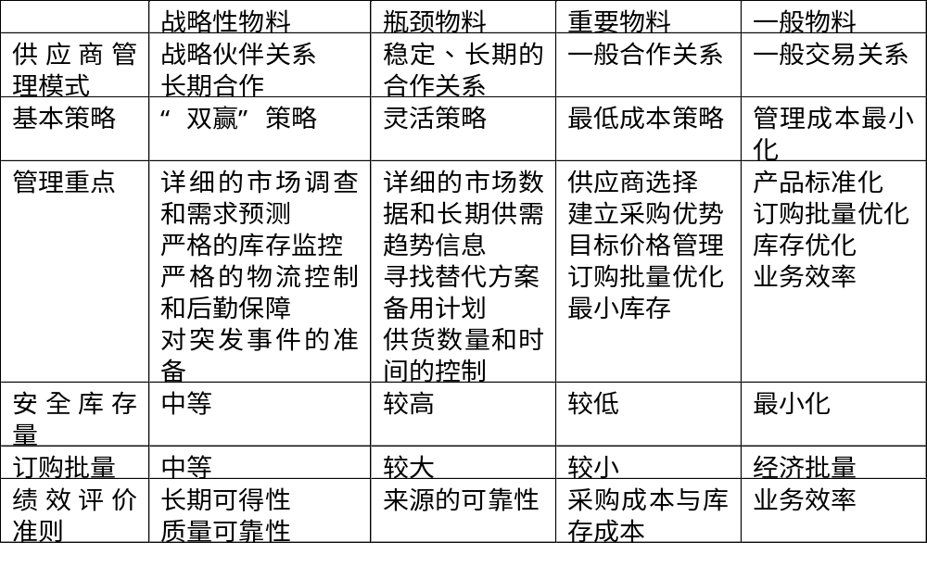
不同类型物料的不同管理策略

Slide 49
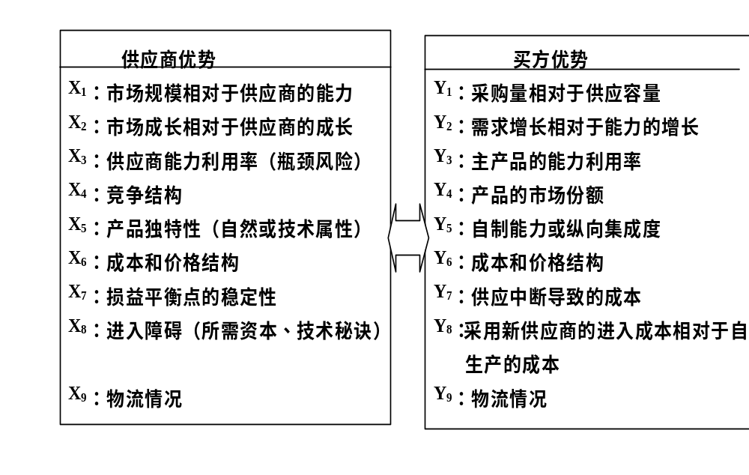
2. 外协市场评判模型

Slide 50
3. 基本策略定位的组合矩阵模型
企
业
优
势
高
中
低
开拓
平衡
多样化
高 中 低
供 应 商 优 势

Slide 51
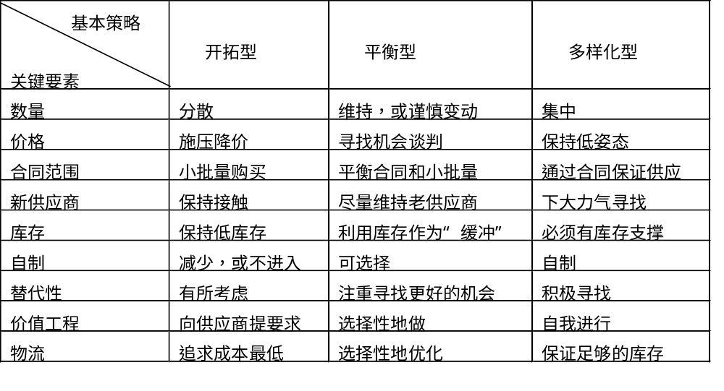
4. 关键要素模型
开拓型
平衡型
多样化型

Slide 52
与供应商的基本关系：竞争还是合作
竞争
合作
买方以势压人
供应商暂时妥协
双方互相戒备
用高库存防止不确定性
供应商数目很大
伙伴关系
双方共享信息，共同分析成本，共享利润
买方向供应商提供多种援助
供应商数目很少

Slide 53




高
紧密关系
战略伙伴
这些产品的供应对企业的经营绩效、竞争力有极大影响
供应的可靠性、高质量非常重要
复杂性
简单合同
全球采购
尽量压缩采购成本
尽量寻找最低价产品
低
低
价 值
高
供应商战略关系矩阵

Slide 54
制造业供应链分销环节物流组织模式
制造商 消费者 零层渠道
制造商 零售商 消费者 一层渠道
制造商 批发商 零售商 消费者 二层渠道
制造商 批发商 代理商 零售商 消费者 三层渠道
传统的产品分销渠道层次图

Slide 55
制造业供应链分销环节物流组织模式
D11
D21
M1
D12
D22
M2
.
.
.
.
.
.
.
.
.
.
.
.
Ck
Mi
D1n
D2j
制造业供应链分销环节物流网状模型

Slide 56
供应链物流、信息与资金流流动模式
INTERNET，广告等信息媒介
C1
S1
D1
M1
信息流层
S2
D2
S1
D1
物流层
M1
S2
D2
S1
Bank
D1
Bank
Bank
Cash
M1
资金流层
S2
Bank
Bank
D2

Slide 57
企业供应链分销配送环节的雪崩效应
什么是雪崩效应(Bullwhip Effect)
需求信息沿供应链自下游向上游传递过程中其波动被依次放大
雪崩效应带来的结果
需求不确定性导致供应链上的各个环节均要产生大量的库存积压
过量库存、需求预测失真、生产计划不稳定、加急运输、加班、顾客满意度低等

Slide 58
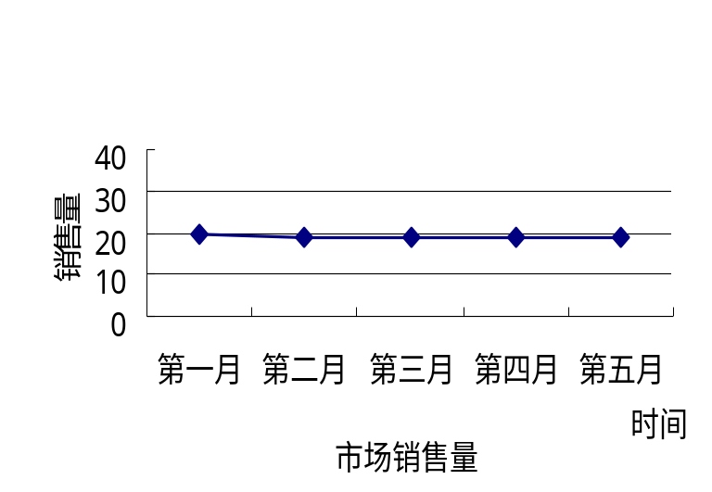
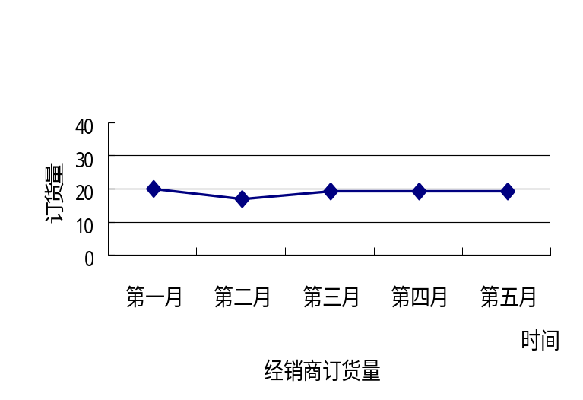
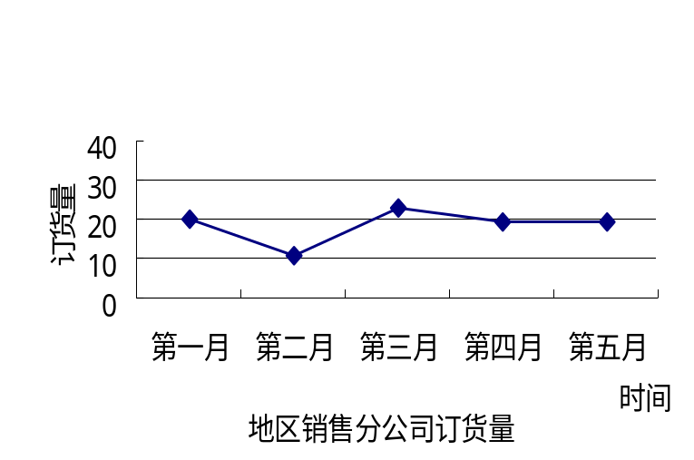
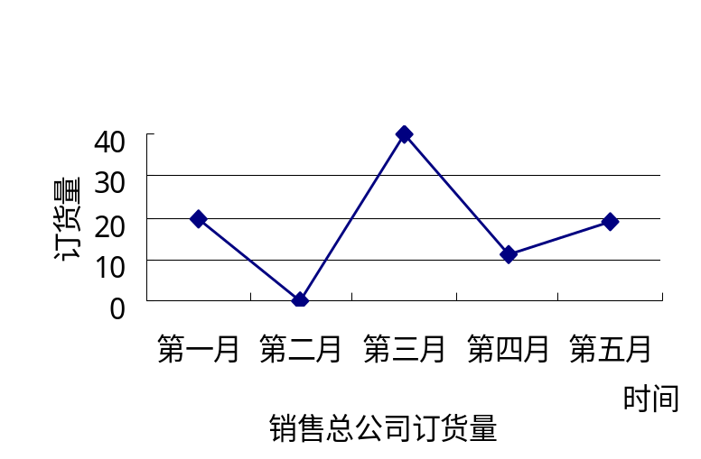
雪崩效应示意图

Slide 59
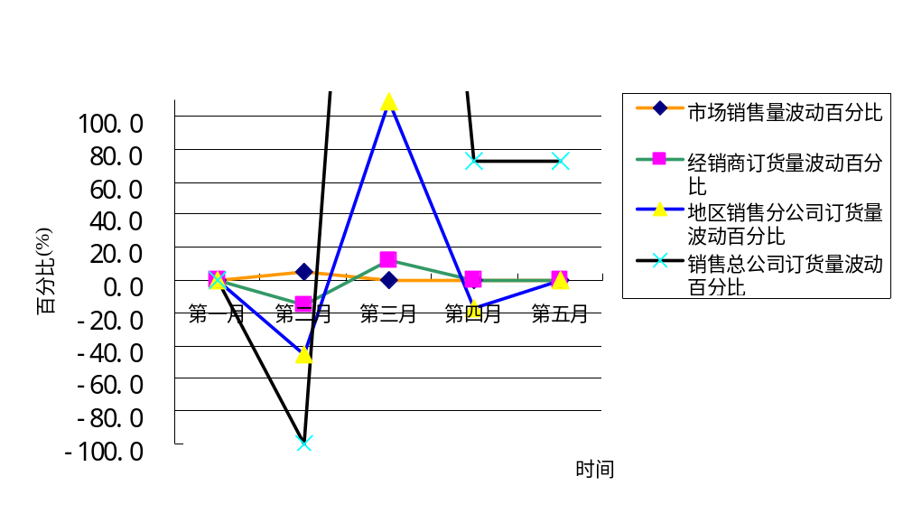
雪崩效应示意图

Slide 60
一汽供应链上的雪崩效应特点
需求信息波动放大：需求信息沿供应链自下游向上游传递过程中其波动被依次放大
需求信息的波动幅度得到了被动缓解，否则雪崩效应更大
被动环节的主要原因：生产能力限制、生产能力灵活性、成品库存量、原材料和零部件库存、近期内可较快采购到的原材料及零部件数量等

Slide 61
雪崩效应产生原因的理论分析
  需求多级预测：预测误差的积累和放大
  批量订货：随时订货缺乏运输规模效应、订货成本高、客户订货量无规律、多个客户的订货日期随机非均匀分布、MRP波动
  价格波动：价格优惠导致提前采购
  产品短缺时按比例供应：生产厂商按订货比例分配产品供应份额

Slide 62
中国企业供应链管理的特殊问题

Slide 63
供应链管理组织模式和合作机制
企业供应链组织模式的形成原理
企业SCM可以采用的各种组织结构形式
我国企业SCM组织结构及其特
供应链合作机制的实现方法

Slide 64
企业供应链组织模式的形成原理
降低交易成本
稀有资源的互赖
专注于核心能力
降低环境的不确定性
顺从高层权威机构的要求

Slide 65
SCM可采用的各种组织结构形式
纵向集成
企业集团
动态联盟
混合组织结构

Slide 66
我国企业SCM组织结构及其特点
国有企业自成体系
规模大，“大而全、小而全”的配套思想
纵向集成度高
供应链上各节点（企业）间的平行关系
“内配厂”未必拥有成本优势
三资企业、乡镇企业异军突起
国有企业供应链结构改造的艰巨性

Slide 67
中国企业供应链管理的特殊性
国外供应链管理理论和方法是在成熟的、规范化的市场环境中诞生的，中国企业所处的市场环境不同；
实施供应链管理所需的社会后勤保障体系不健全；
缺乏合理的社会化协作分工体系；
管理基础/信息基础；
国有企业的特殊问题；

Slide 68
供应链模型研究的历史与现状
一类研究方法强调模型的理论价值
  利用复杂的数学工具和模型（以随机方法为主）对供应链进行详细的理论分析；
  着眼于供应链某一段内部规律的研究，通常有很强的假设条件，与实际情况距离较远；
  研究结果的直接应用价值不高，属于理论研究。目前在高水平学术期刊上发表的大量文章都属于这类研究。

Slide 69
供应链模型研究的历史与现状
另一类方法则强调研究的实用价值
  开发实用的供应链管理模型，很多模型都有典型应用背景。
  研究并不强调理论或模型的新颖性和复杂性，而更强调方法的实用性和集成性，如：模型是否能更多地涵盖供应链的主要环节，模型是否有效的算法或能开发出有效的算法，模型是否体现决策的集成性等。
  供应链模型由于其复杂性而颇具挑战性。

Slide 70
供应链优化模型应能涉及以下内容
  生产厂的数量、地理分布、生产能力、工艺与产品种类；
  原材料和零部件的需求数量，价格、供应渠道、供应方式的选择；
  生产的组织方式和市场需求的满足方式；
  原材料、零部件、中间产品和最终产品在各级仓库的库存水平；
  原材料和产品的运输方式和运输路线。

Slide 71
实用型供应链模型特征
设施配置：设施数量、种类、地理位置选择，多层级设施配置和技术选择；
能力匹配：供应商、工厂、运输、分销等环节的设施能力以及能力扩充问题；
物流关系：多种原料、中间和最终产品在多设施之间的物流关系（BOM关系）；
库存优化：处理多级库存系统中的最大和安全库存；
随机因素：能处理供应链中的随机因素；

Slide 72
实用型供应链模型特征（续）
非线性因素：采购、生产、分销中的非线性关系，区别各种固定费用与变动费用；
动态特性：可处理多时间周期；
客户服务：模型应能考虑客户满意度、最短的客户需求响应时间、按期交货比率等客户服务性功能指标；
优化准则：模型能适应多种优化准则，如最小成本、最大利润、或多目标优化准则；

Slide 73
实用型供应链模型特征（续）
跨国公司全球性供应链还应考虑以下特性：
税务问题：不同国家的关税和税率、关税退税和减免政策；
汇率问题：不同国家之间资金流动的汇率问题，汇率波动影响，以及转移价格问题；
跨国物流问题：考虑跨国物流的特性，如较长的时间提前期，跨国的BOM关系等；
贸易壁垒：国际贸易中的非关税壁垒，如配额、本地化比例、补偿要求和政府补贴；

Slide 74
供应链管理的基本模型
1) 设施选址（Facility Location）模型
min: z = ∑_{i j} c_{ij} x_{ij} + ∑_{i} f_{i} y_{i}
s.t. ∑_{i} x_{ij} = 1 ∀ j
0 ≤ x_{ij} ≤ y_{i} ∀ i, j
y_{i} ∈ {0, 1}
x_{ij}: i 设施满足j市场全部需求的比例；
y_{i} : 是否使用设施i的决策变量；
c_{ij}: i 设施满足j市场全部需求所需生产和运输费用；
f_{i} : 使用i设施的固定费用；

Slide 75
2) 能力扩充（Capacity Expansion）模型
min: z = ∑_{i t} ( f_{it} x_{it} + ∑_{k} g _{ikt} w_{ikt} + h_{it} z_{it} )
s.t. z_{it} - z_{it-1} - x_{it} - ∑_{k} (w_{kit} - w_{ikt} ) = d_{it} ∀ i, t
x_{it} , z_{it} , w_{it} ≥ 0
x_{it} : t期扩充i 设施的能力；
z_{it} : t期末设施i的剩余能力；
w_{ikt}: t期将设施i转变为设施k的能力；
f_{it} : t期扩充i 设施单位能力的费用；
g_{ikt} : t期将设施I能力转变为设施k能力的单位费用；
h_{it} : t期维护i 设施剩余能力的单位费用；

Slide 76
3) 生产-分销(Production-Distribution)模型
典型的生产与分销模型应覆盖企业供应链的主要环节，一般应回答如下一些问题：
  建设多少工厂，建在哪里，使用什么技术，规模多大；
  生产的纵向集成程度；
  原料从什么地方供应，如何供应到各个工厂，应保持什么样的库存水平；
  产品在哪些工厂生产，最佳的生产组合方式；
  需要多少分销中心，地理分布与规模，分销什么产品，服务什么样的市场；

Slide 77
适用于一般制造业的供应链模型
多供应商、多生产厂、多分销中心复杂供应链；
多原料、多组件、多产品、多运输方式复杂物流关系；
供应链各节点之间的物流平衡关系；
供应链生产厂内部的投入产出（BOM）关系；
供应链各服务设施布局，能力平衡和能力扩充；
供应链各节点的库存能力与库存数量；
供应链不同层级间使用不同运输工具的运输问题；
供应链各环节的生产、运输的时滞（提前期）。

Slide 78



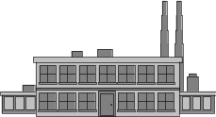

供应链关系示意图
供应商
组件厂
总装厂
分销中心
市场/客户

Slide 79
供应链优化模型框架
目标函数：供应链整体效益最大化
约束条件：
  供应链各个结点之间的物流平衡；
  供应链各个生产结点内部的物流平衡；
  供应链各个环节的能力限制约束；
  供应链内部不同生产工艺的能力限制；
  库存限制约束；
  能力扩充约束；
  运输能力平衡约束；

Slide 80
供应链优化模型的特点
全面考虑供应链上的物流平衡；
考虑各工艺设备和设施的能力平衡；
优化各级供应链上的库存水平；
优化供应链间的运输方式；
提供重要资源的影子价格；
较强的辅助决策功能：寻找瓶颈、能力扩建、what-if分析等；
可考虑中、长期计划的动态模型；
模块化数据驱动模型，适用于制造型企业；

Slide 81
供应链优化模型试验研究
使用GAMS软件构造供应链优化模型
  在不改变模型描述的前提下，用户可使用不同优化软件求解所定义的问题而不需要对模型做任何修改；
  GAMS允许使用多种数学规划软件；
  GAMS模型描述充分利用了数学表述的简洁性，模型与数据分离的原则似的在改变数据时不需要改变模型描述；

Slide 82
供应链优化模型试验研究
使用Excel模型构造供应链模拟模型
  用Excel表模拟人工决策过程，通过Excel表格可直观查看模拟结果；
  通过与GAMS模型结果对照，检验模型的正确性和有效性；

Slide 83
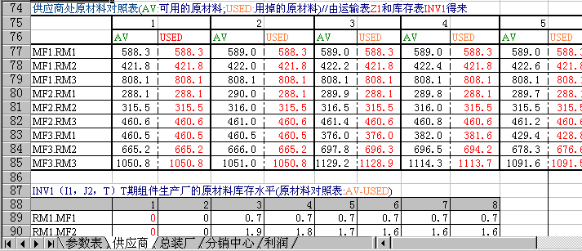
用Excel构造的模拟模型示意

Slide 84
试验数据
试验一：两种原料、两种组件、两种产品、两个供应商、两个组件生产厂、两个总装厂、两个分销中心、两个市场、两种运输方式，组件和总装厂各有两种技术，四个时间周期。
试验二：三种原料、三种组件、三种产品、三个供应商、三个组件生产厂、两个总装厂、三个分销中心、三个市场、两种运输方式，组件和总装厂各有三种技术，八个时间周期。

Slide 85
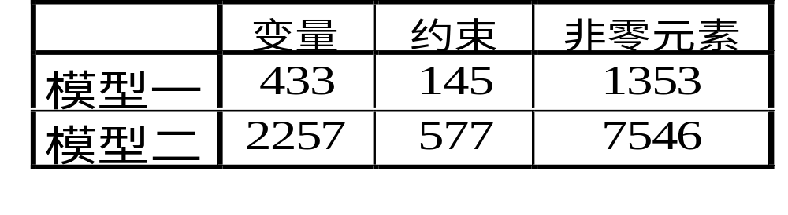
模型试验数据

Slide 86
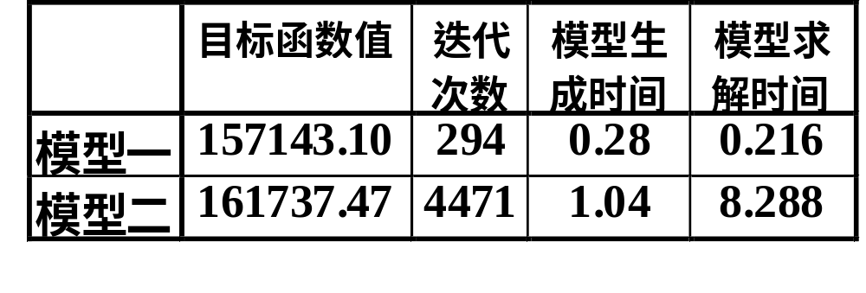
模型求解信息
注： 1. 求解的时间单位为秒；
2：使用计算机为 400 MH主频的 PIII 处理器，64M内存

Slide 87
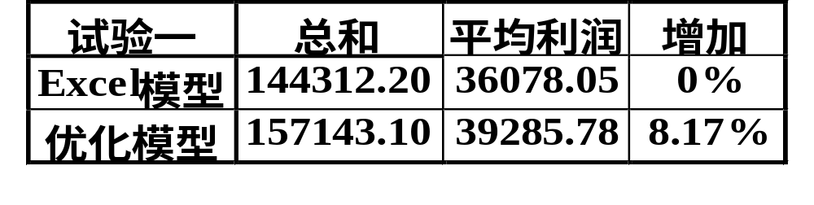
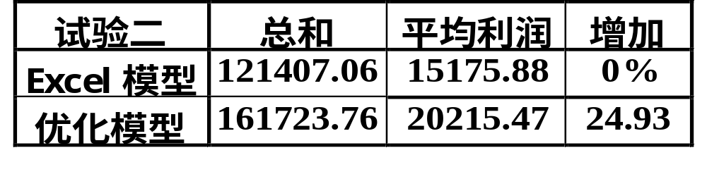
试验结果比较

Slide 88
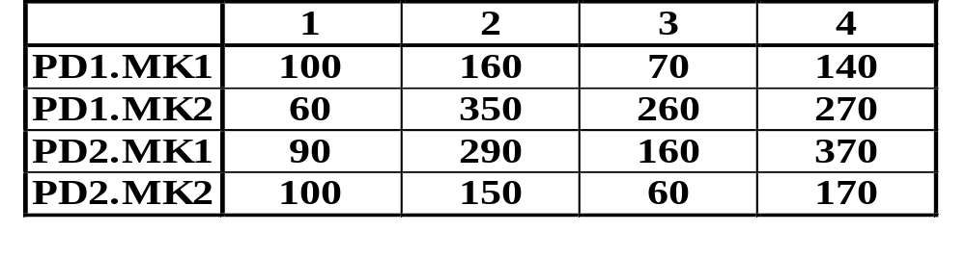
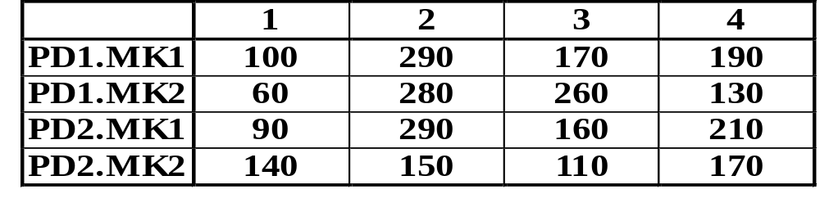
试验结果比较
优化模型
模拟模型

Slide 89
